Slide 1








WAP – GAME - TEAM2
1학기
컴퓨터 공학과 201812697 홍준표
컴퓨터 공학과 201812509 조승민
컴퓨터 공학과 202112388 임혜준
컴퓨터 공학과 202213071 김대영
정보통신공학과 2020230501 이인재

Slide 2


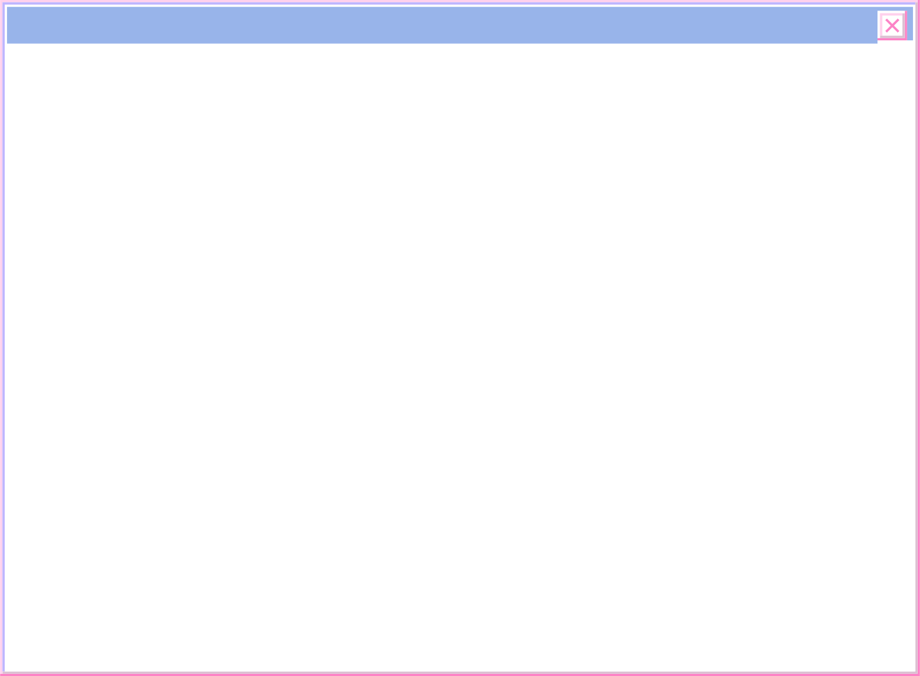

01
WAP GAME TEAM2
선정 동기
개발 환경
게임 소개
구조도 및 설계도
개발 일정
Q&A
02
03
04
05
06

Slide 3




01
게임 선정 동기

Slide 4

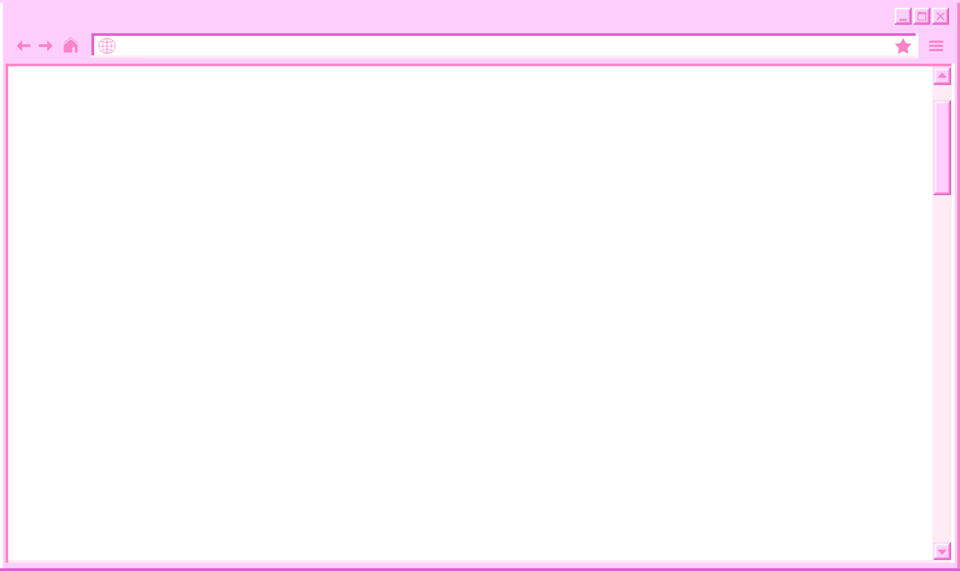

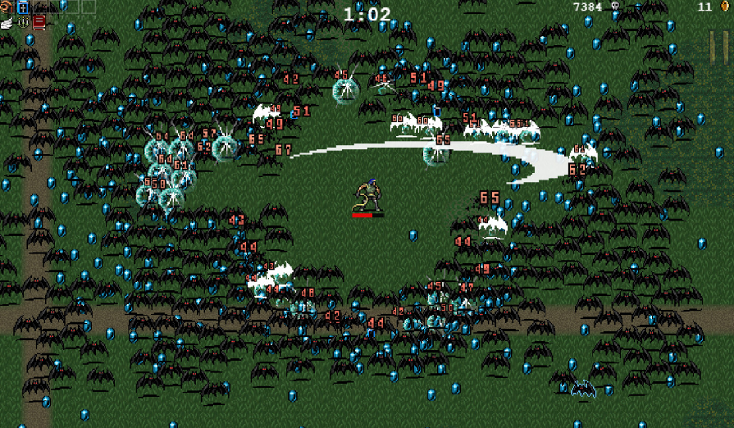
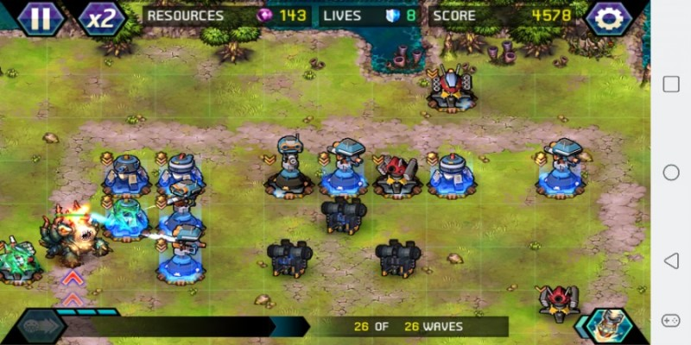

Slide 5

02
게임 소개

Slide 6
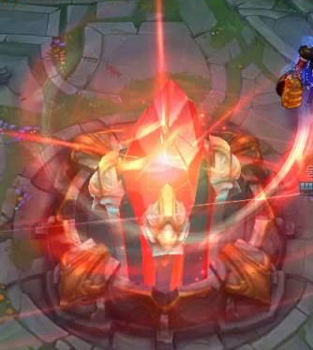
장르 : 디펜스/2D 플랫폼 : 모바일(Android)
개요
오브젝트와 터치 액션을 이용하여 몰려오는 적들을 해치우고 목표물을 지키는 디펜스 게임

Slide 7

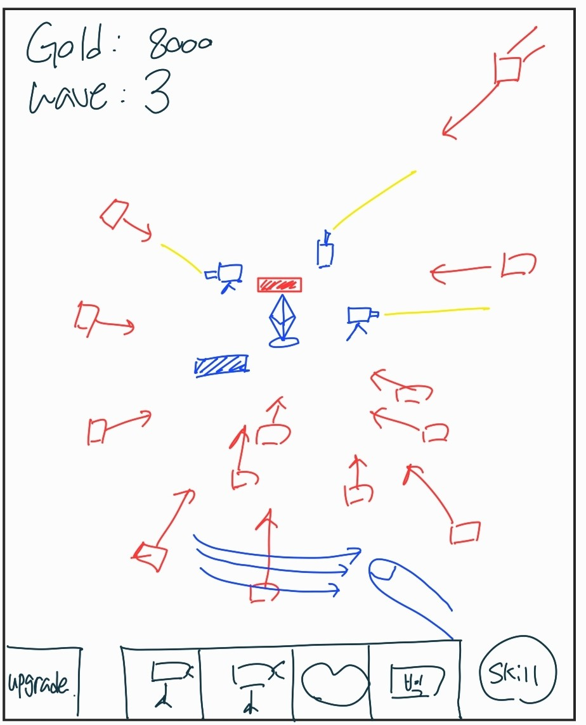
터치 액션
포탑 및 오브젝트 설치
스탯 업그레이드

Slide 8
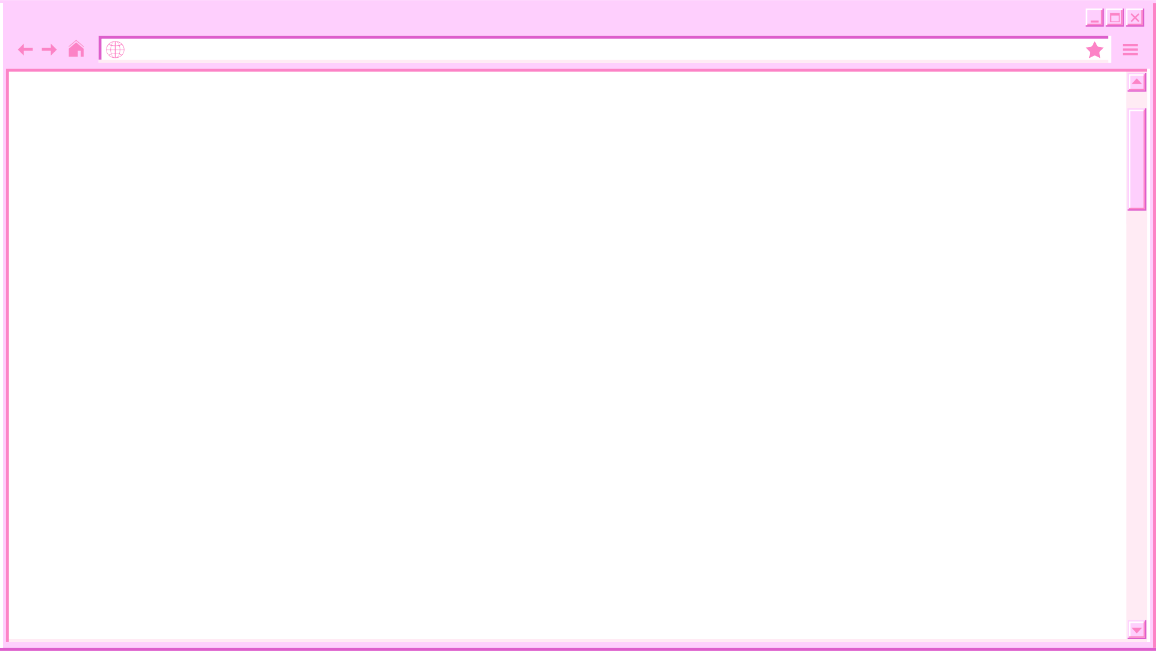

기본 조작
터치 공격
터치 – 단일 공격/높은 데미지
슬라이드 – 범위 공격/낮은 데미지/넉백

Slide 9
기본 조작
스킬
페이즈 준비단계 마다 스킬을 구매하여 사용할 수 있으며 다음 준비단계 때, 다시 선택 할 수 있다.
페이즈가 진행될수록 공격력 및 지속시간이 증가한다.

Slide 10


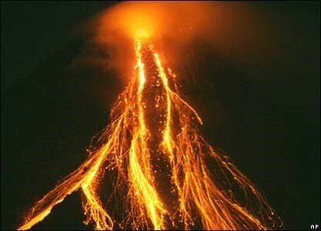


스킬
용암
빙결
지진
넓은 범위 내의 적에게 데미지를 줌
지정 범위에 있는 적을 일시적으로 멈춤
지정한 범위에 구덩이 생성, 지나가는 몬스터 제거

Slide 11
필드 요소
방해 요소
보너스 요소
바위,우물 해당 영역의 오브젝트를 설치 불가
레드존
해당 영역의 오브젝트 체력 감소
해당 영역에 있는 적군 강화
보너스 몬스터 보너스 몬스터를 처치 시 버프 효과
블루존 해당 영역의 오브젝트 체력 회복
해당 영역에 있는 적군에게 지속 데미지

Slide 12

적 요소
게임이 진행될수록 몬스터의 수와 체력 , 이동속도 및 공격력이 증가한다
근거리 공격형
원거리 공격형
속도형
공중형

Slide 13
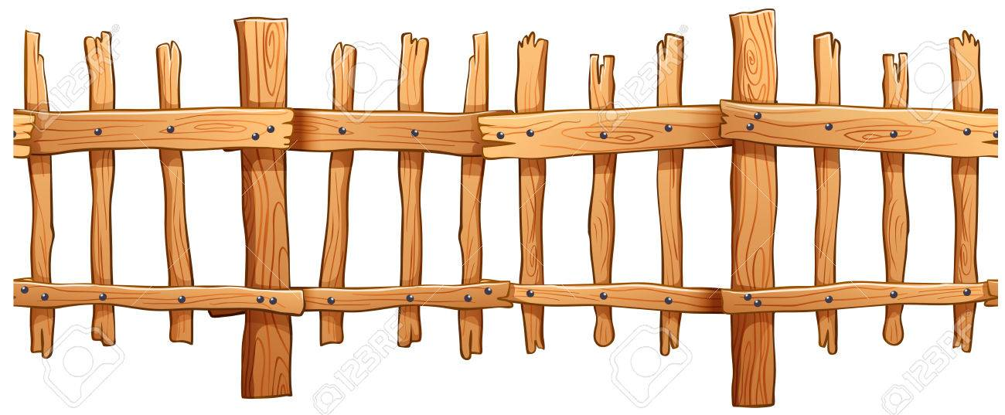
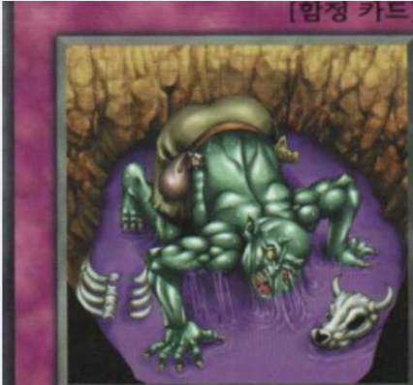
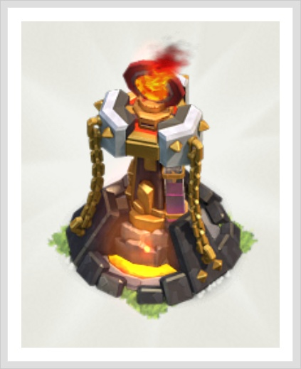


오브젝트
강화가 가능하고 필드에 설치 할 수 있다.
방어 오브젝트
방어 오브젝트
공격 타워
디버프 타워
버프 타워
주변 5칸에 있는 오브젝트에
버프 부여
울타리
적을 막는 역할
점착판
적의 속도 감소
기본형/강화형
적을 공격
주변 10칸의
몬스터들의
속도 감소

Slide 14
03
개발 환경

Slide 15




Slide 16
04
흐름도 및 구조도

Slide 17
Start
Flow Chart
Phase Ready
(플레이어 아이템 구매)
(타워 설치, 업그레이드 등 관리)
Ready Time over OR Player press star button.
적 스텟 강화 및
조합 비율 변경
Enemies Keep coming
all around untill phase ends
플레이어 컨트롤(공격,스킬)
타워 관리(설치,업그레이드,수리)
죽은 적한테서 코인 수급
Game Over
True.
Object HP > 0
False.
True.
False
Phase Time
Ends

Slide 18
Obstacle
(타워 설치와 이동을
방해하는 지형
iTowerBase
(타워 인터페이스)
GameManager : Singletone
(게임 시작부터 끝까지 관여하는 흐름 관리자)
상속.
IFieldDeployable
(맵 위에 설치가능한 오브젝트의 인터페이스)
PhaseManager
(페이즈 진행 관련 관리자)
ScoreManager :
Singletone
(플레이어 점수, 재화 관리자)
FieldManager : Singletone
실시간으로 게임
맵을 관리하는 매니저
(오브젝트 설치 관리)
참조.
참조.
FieldGenerator :
Singletone
게임 맵을 랜덤하게 생성하는 관리자
Grid
오브젝트 관련 구조도

Slide 19
Istat
(HP 등 인게임 오브젝트가 가지는 스텟)
오브젝트 관련 구조도
ITowerBase
(타워 인터페이스)
IControllableObject
(플레이어 캐릭터, 적 오브젝트 인터페이스)
참조.
상속.
상속.
Enemy
PlayerCharactor
상속.
Attack
Tower
Buff Tower
Defence
Tower
참조.
참조.
Giant
Soilder
…
PlayerController :
Singletone
A Player Skill :
Abstact
상속.
Flame
Stun
Earthquake

Slide 20
05
개발 일정

Slide 21
 | ~4/26(중간고사) |  | 5/12 |  |  | 6/9
개인 스터디 | 공동
전체 씬 총괄 | 조승민, 홍준표
포탑 관리 | 홍준표
몬스터 관리 | 김대영
필드 오브젝트, 맵관리 | 임혜준
UI, 게임 매니저 관리 |  |  |  | 조승민
터치 액션 관리 | 이인재

Slide 22
06
개발 진행 현황

Slide 23
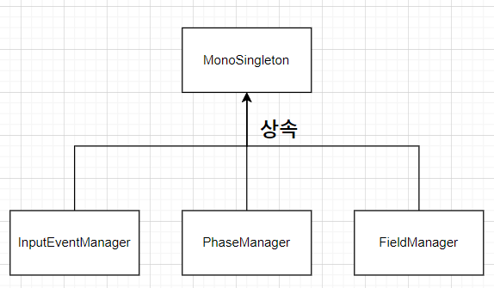
MonoSingleton 싱글톤 패턴이 필요한 클래스를 위한 제너릭 클래스
InputEventManager 터치 인풋 이벤트를 관리하기 위한 클래스
EntityBaseInfo 타워, 몬스터를 위한 공용 데이터를 담는 클래스
PhaseManager
게임 타이머, 페이즈, 적 생성을 담당하는 클래스

Slide 24




THANK YOU!

